Slide 1
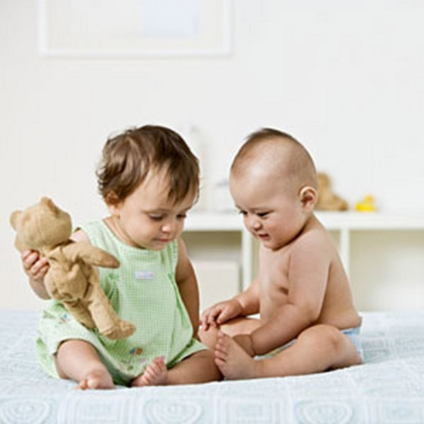
Гендерная социализация в детстве
Педагог – психолог
Сухарь Анна Геннадьевна

Slide 2
Предмет, задачи, проблемы гендерной психологии и педагогики
Пол
Биологический | Социальный
совокупность генетически обусловленных признаков индивида | комплекс социокультурных характеристик человека в зависимости от его половой принадлежности.

Slide 3
Предмет, задачи, проблемы гендерной психологии и педагогики
«Гендер», (от англ. «gender» - род, пол) совокупность социальных и культурных норм, которые общество предписывает выполнять людям в зависимости от их биологического пола.

Slide 4
Предмет, задачи, проблемы гендерной психологии и педагогики
Гендерная педагогика – это совокупность подходов, направленная на снижение негативного влияния гендерной асимметрии и гендерных стереотипов на подрастающее поколение.

Slide 5
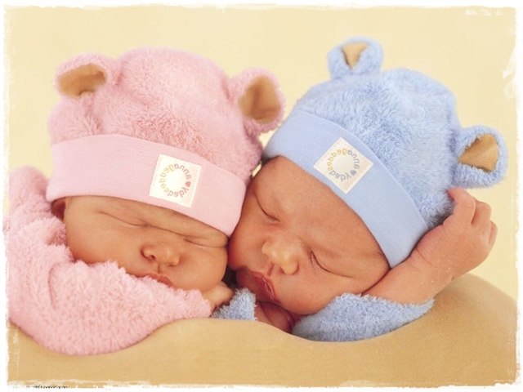
Младенческий возраст и раннее детство
Факторы, влияющие на гендерную социализацию:
Восприятие младенцев взрослыми

Slide 6
Младенческий возраст и раннее детство
Факторы, влияющие на гендерную социализацию:
Поведение родителей
Эмоциональный мир
Помощь девочкам

Slide 7
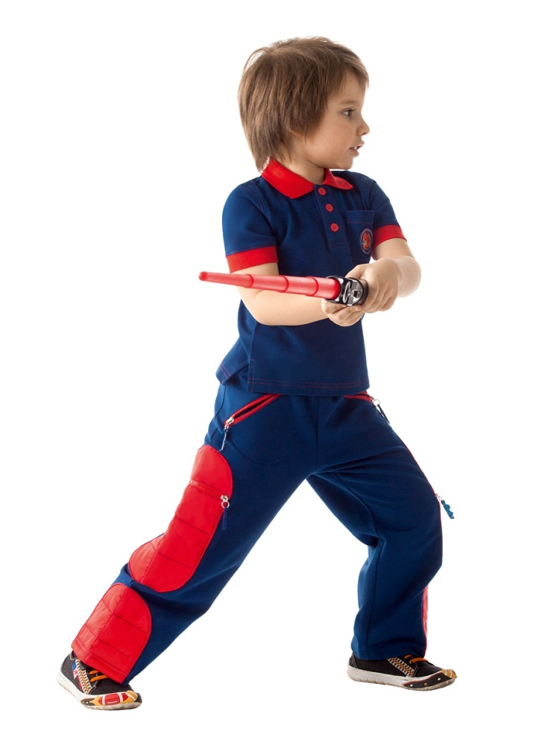
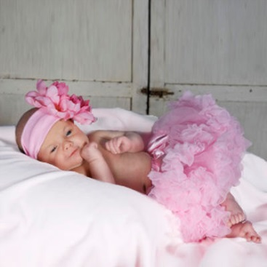
Младенческий возраст и раннее детство
Факторы, влияющие на гендерную социализацию:
Окружающая среда, одежда

Slide 8
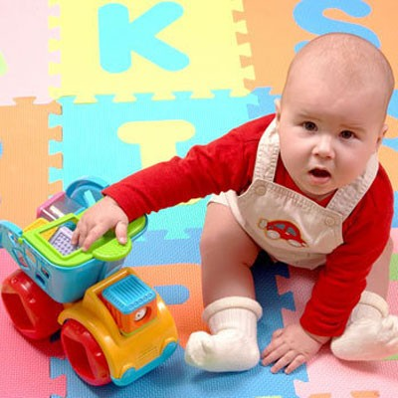
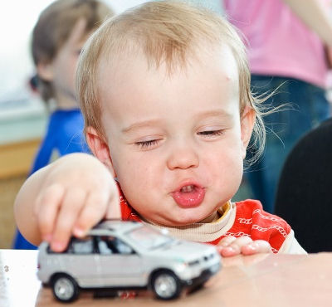
Младенческий возраст и раннее детство
Факторы, влияющие на гендерную социализацию:
Игра и игрушки

Slide 9
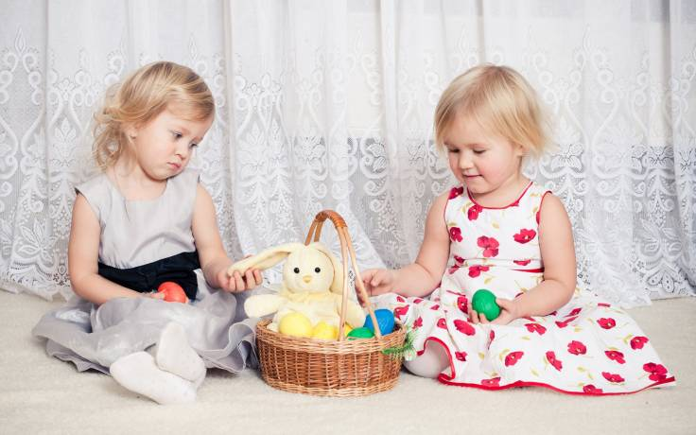
Младенческий возраст и раннее детство
Факторы, влияющие на гендерную социализацию:
Сверстники

Slide 10
Игры, направленные на развитие гендерных представлений у детей:
«Девочки и мальчики умеют»
«Я люблю»
«Я – мама»
«Какие девочки – какие мальчики»
«Что любят мальчики, что любят девочки»
«Кто кого обидел»
«Мама делает, папа делает»

Slide 11
Спасибо, за внимание!

